Slide 1
DataBase
Customized Insurance
Recommendation
Through Personal Health Information
B789055 전성태
B788071 현동엽
B789033 오현석
B789049 이현진
Notes:
http://minheeblog.tistory.com/category/PPT

Slide 2
CONTENTS
01 Motivation & Requirements
02 DB Design
03 Implementation
Notes:
http://minheeblog.tistory.com/category/PPT

Slide 3
Role Allocation
Data Base
01
Role
전성태( 40% ) : Front-End, insurance recommendation
현동엽( 40% ) : Back-end, personal information,
insurance product search, ppt, search
이현진( 15% ) : DB Design
(insurance products, Reference),
health information record output
건강정보 기록 조회 기능 구현
오현석( 5% ) : DB Design ( 고객정보, 개인건강정보 )
Notes:
http://minheeblog.tistory.com/category/PPT
40 : 30 : 20 : 10

Slide 4
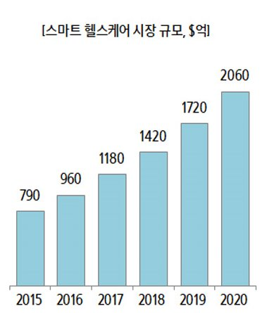
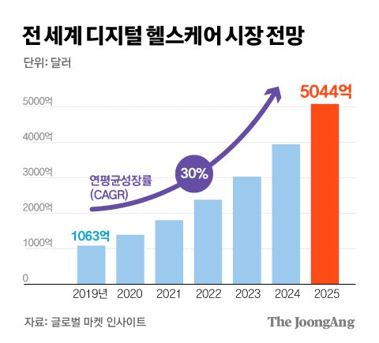
Motivation
Data Base
01
Notes:
- 첨단기술과 의료산업을 결합하여 새로운 의료 서비스를 제공하는 차세대 "스마트 헬스케어" 산업이 최근 큰 주목 중에 있습니다.
Statista(2019년), 한국정보화진흥원 삼성증권 포트폴리오전략팀
https://newpoptv.samsungpop.com/html/board/ContentView.jsp?boardType=IN_PRODUCT_INFO&contentCd=2007240846000380BRRD

Slide 5


Motivation
Data Base
01
Notes:
- 첨단기술과 의료산업을 결합하여 새로운 의료 서비스를 제공하는 차세대 "스마트 헬스케어" 산업이 최근 큰 주목 중에 있습니다.
서울시, 스마트 헬스케어 사업 '손목닥터 9988' 참여자 모집
https://www.metroseoul.co.kr/article/20221201500574
스마트밴드로 건강관리 할 사람? 11월 1일부터 5만명 모집
https://mediahub.seoul.go.kr/archives/2003053

Slide 6
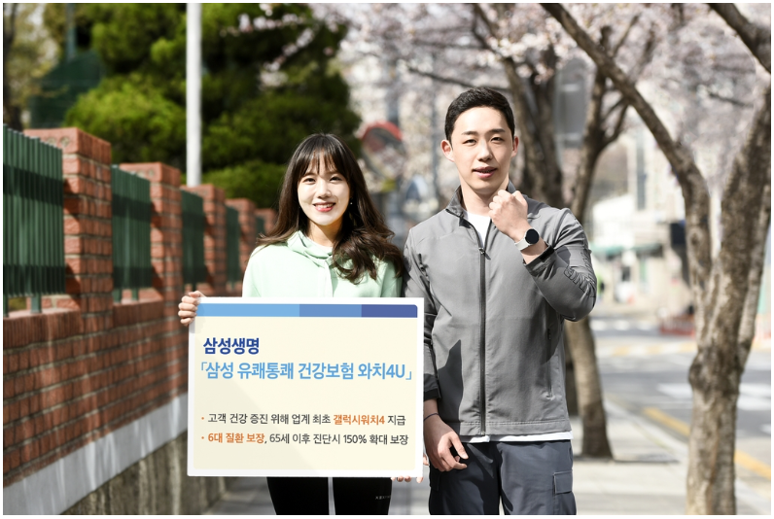
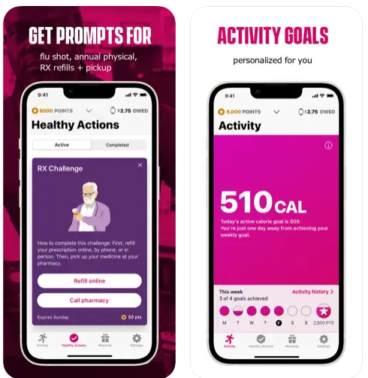
Motivation
Data Base
01
Attain by Aetna
Smart Health Care by Insurance companies
Notes:
< 국내 >
스마트워치 연계 건강관리 보험 나왔다…삼성생명 '와치4U'
https://www.yna.co.kr/view/AKR20220406029000002
< 외신 >
건강 앱 및 피트니스 추적기: 보험사가 스마트워치를 선호하는 이유
https://www.smh.com.au/business/banking-and-finance/wellness-apps-and-fitness-trackers-why-insurers-love-your-smartwatch-20220712-p5b0y9.html
https://www.valuepenguin.com/fitness-tracker-smartwatch-health-survey
Attain by Aetna : Apple Watch 데이터를 건강 기록과 결합하여 개인화된 목표를 만들고 새로운 Apple Watch 또는 기프트 카드와 같은 보상

Slide 7
Motivation
Data Base
01
Insurance Recommendation
Among the insurance products sold by several insurance companies,
Based on personal health data,
we created a system that informs and recommends insurance companies and products.
Notes:
여러 보험사에서 판매중인 보험상품들 중에서, 개인 건강 데이터를 기반으로 보험사와 보험상품을 알려주고 추천하는 시스템을 만들었습니다.

Slide 8
Requirements
Data Base
01
기능적 요구사항
사용자 개인 정보
사용자 회원가입 / 로그인
사용자 정보 조회
사용자 정보 추가 /수정 / 삭제
사용자의 건강 정보
건강 정보 조회
건강 정보 추가/ 삭제
보험 상품
보험 상품 조회
보험 상품 추천
비기능적 요구사항
UI설계(WEB)
보험사 사이트 링크 연동
추천 받은 보험 선택
개인 건강 정보 기록 열람
타 보험 제품 가격 비교
Notes:
http://minheeblog.tistory.com/category/PPT

Slide 9
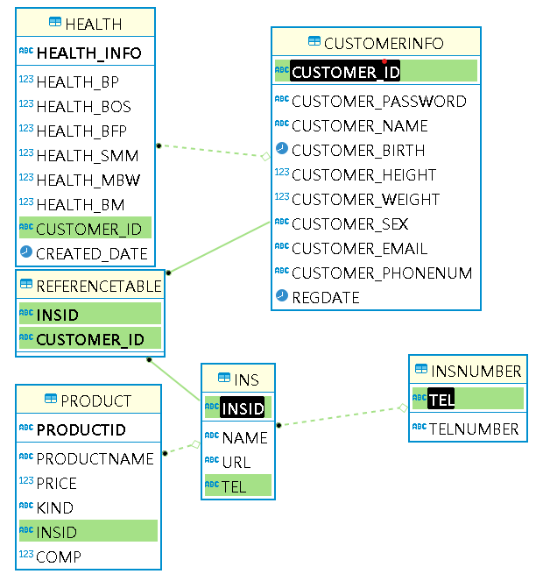
Table
Data Base
02
< ERD(Entity Relationship Diagram)>
CUSTOMERINFO : 고객 정보
HEALTH : 개인 건강 정보
REFERENCE : 참조 테이블
( 고객ID, 보험ID )
PRODUCT : 보험 상품
INS : 보험사
INSNUMBER : 보험사 본사 TEL
Notes:
http://minheeblog.tistory.com/category/PPT

Slide 10
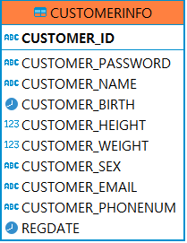
Table
Data Base
02
고객정보 테이블
CUSTOMER_ID = 고객ID (PK)
CUSTOMER_PASSWORD = 비밀번호
CUSTOMER_NAME = 이름
CUSTOMER_BIRTH = 생일
CUSTOMER_HEIGHT = 키
CUSTOMER_WEIGHT = 몸무게
CUSTOMER_SEX = 성별
CUSTOMER_EMAIL = 이메일
CUSTOMER_PHONENUM = 전화번호
REGDATE = 가입시기
Notes:
CREATE TABLE CUSTOMERINFO
("CUSTOMER_ID" VARCHAR2(100),
"CUSTOMER_PASSWORD" VARCHAR2(100),
"CUSTOMER_NAME" VARCHAR2(100),
"CUSTOMER_BIRTH" DATE,
"CUSTOMER_HEIGHT" NUMBER(38,0),
"CUSTOMER_WEIGHT" NUMBER(38,0),
"CUSTOMER_SEX" VARCHAR2(100),
"CUSTOMER_EMAIL" VARCHAR2(100),
"CUSTOMER_PHONENUM" VARCHAR2(100),
"REGDATE" DATE,
CONSTRAINT "CUSTOMERINFO_PK" PRIMARY KEY ("CUSTOMER_ID");

Slide 11
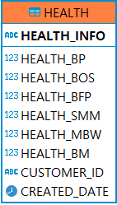
Table
Data Base
02
건강정보 테이블
HEALTH_INFO = 건강 정보(PK)
HEALTH_BP = 혈압
HEALTH_BOS = 혈중산소포화도
HEALTH_BFP = 체지방률
HEALTH_SMM = 골격근량
HEALTH_MBW = 체수분
HEALTH_BM = 기초대사량
CUSTOMER_ID = 고객_ID(FK)
CREATED_DATE = 생성시기
Notes:
CREATE TABLE HEALTH
("HEALTH_BP" NUMBER(3,0),
"HEALTH_BOS" NUMBER(3,0),
"HEALTH_BFP" NUMBER(15,2),
"HEALTH_SMM" NUMBER(15,2),
"HEALTH_MBW" NUMBER(3,0),
"HEALTH_BM" NUMBER(15,2),
"HEALTH_INFO" VARCHAR2(4),
"CUSTOMER_ID" VARCHAR2(100),
"CREATED_DATE" DATE,
CONSTRAINT "HEALTH_PK" PRIMARY KEY ("HEALTH_INFO");

Slide 12

Table
Data Base
02
보험사 테이블
INSID = 보험사ID(PK)
NAME = 보험사 이름
URL = 보험사 URL
Notes:
CREATE TABLE INS
(“INSID" VARCHAR2(100) NOT NULL,
“NAME" VARCHAR2(100),
“URL" VARCHAR2(500),
CONSTRAINT “INS_PK" PRIMARY KEY (“INSID");

Slide 13
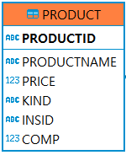
Table
Data Base
02
보험상품 테이블
PRODUCTID =보험상품ID(PK)
PRODUCTNAME = 보험상품명
PRICE = 가입가격
KIND = 상품종류
COMP = 보장가격
INSID = 보험사ID(FK)
Notes:
CREATE TABLE PRODUCT
(“PRODUCTID" VARCHAR2(4) NOT NULL,
“PRODUCTNAME" VARCHAR2(50),
“PRICE" NUMBER(38,0),
“KIND" VARCHAR2(15),
“INSID" VARCHAR2(100),
“COMP" NUMBER(38,0),
CONSTRAINT “PRODUCT_PK" PRIMARY KEY (“PRODUCTID")
CONSTRAINT “INS_FK" FOREIGN KEY (“INSID");

Slide 14

Table
Data Base
02
참조 테이블
INDID = 보험사ID(FK)
CUSTOMER_ID = 고객ID(FK)
Notes:
CREATE TABLE REFERENCETABLE
(“INSID" VARCHAR2(100),
“CUSTOMER_ID” VARCHAR2(100),
CONSTRAINT “INS_FK” FOREIGN KEY (“INSID”),
CONSTRAINT “CUSTOMER_FK" FOREIGN KEY (“CUSTOMER_ID");

Slide 15
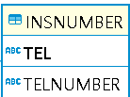
Table
Data Base
02
보험사 본사 TEL
TEL = 본사 전화번호 ID (PK)
TEL_NUMBER = 본사 전화번호 NUM
Notes:
CREATE TABLE REFERENCETABLE
(“INSID" VARCHAR2(100),
“CUSTOMER_ID” VARCHAR2(100),
CONSTRAINT “INS_FK” FOREIGN KEY (“INSID”),
CONSTRAINT “CUSTOMER_FK" FOREIGN KEY (“CUSTOMER_ID");

Slide 16
Table
Data Base
02
1 : 1 관계
1
1
INSNUMBER
TEL
TELNUMBER
INS
INSID
NAME
URL
TEL
TEL 을 통해 INS 와 INSNUMBER 가 1 : 1 관계를 구현
Notes:
[DB] 📚 데이터 모델링 개념 및 📈 ERD 다이어그램 그리는법 (1:N 관계)
https://inpa.tistory.com/entry/DB-%F0%9F%93%9A-%EB%8D%B0%EC%9D%B4%ED%84%B0-%EB%AA%A8%EB%8D%B8%EB%A7%81-1N-%EA%B4%80%EA%B3%84-%F0%9F%93%88-ERD-%EB%8B%A4%EC%9D%B4%EC%96%B4%EA%B7%B8%EB%9E%A8

Slide 17
Table
Data Base
02
1 : N 관계
N
1
PRODUCT
PRODUCTID
PRODUCTNAME
KIND
INSID
INS
INSID
NAME
URL
INSID 를 통해 PRODUCT 에서 INS를 참조함
Notes:
[DB] 📚 데이터 모델링 개념 및 📈 ERD 다이어그램 그리는법 (1:N 관계)
https://inpa.tistory.com/entry/DB-%F0%9F%93%9A-%EB%8D%B0%EC%9D%B4%ED%84%B0-%EB%AA%A8%EB%8D%B8%EB%A7%81-1N-%EA%B4%80%EA%B3%84-%F0%9F%93%88-ERD-%EB%8B%A4%EC%9D%B4%EC%96%B4%EA%B7%B8%EB%9E%A8

Slide 18
Table
Data Base
02
M : N 관계
1
1
CUSTOMERINFO
CUSTOMER_ID
INS
INSID
N
REFERENCETABLE
CUSTOMER_ID
INSID
1 : N
N : 1
CUSTOMERINFO 의 CUSTOMER_ID 와
INS 의 INSID 를 통해 M:N 관계를 성립하는
REFERENCETABLE 을 생성한다
Notes:
[DB] 📚 데이터 모델링 개념 및 📈 ERD 다이어그램 그리는법 (1:N 관계)
https://inpa.tistory.com/entry/DB-%F0%9F%93%9A-%EB%8D%B0%EC%9D%B4%ED%84%B0-%EB%AA%A8%EB%8D%B8%EB%A7%81-1N-%EA%B4%80%EA%B3%84-%F0%9F%93%88-ERD-%EB%8B%A4%EC%9D%B4%EC%96%B4%EA%B7%B8%EB%9E%A8

Slide 19
Normalization
Data Base
03
w
1NF
테이블의 컬럼이 원자값(Atomic Value, 하나의 값)을 갖도록 테이블을 분해하는 것
보험사 | 보험명 | ...
ABL생명 | ABL고혈압OK건강보험, ABL당뇨OK건강보험 ….. | ….
삼성생명 | 삼성인터넷종합건강보험 , 삼성손해보험… | ….
보험사 | 보험명
ABL생명 | ABL고혈압OK건강보험
ABL생명 | ABL당뇨OK건강보험
삼성생명 | 삼성인터넷종합건강보험
삼성생명 | 삼성손해보험
< 정규화 전 >
< 정규화 후 >
Notes:
데이터베이스 정규화 1NF, 2NF, 3NF, BCNF
https://3months.tistory.com/193
https://rebro.kr/160

Slide 20
Normalization
Data Base
03
2NF
1정규화를 진행한 테이블에 대해서 완전 함수 종속(Full Functional Dependency) 만족
InsID(보험사ID) | Name | Productname | URL
AAAA | ABL생명 | ABL당뇨OK보험 | 보험사URL
BBBB | AIA생명 | 고혈압YES건강보험 | 보험사URL
Move
< 정규화 전 >
ProductID (상품ID) | Productname | Price(가입) | KIND | INSID | COMP(보장)
a001 | ABL당뇨OK보험 | 19900 | 당뇨 | AAAA | 20000
e001 | ABL고혈압OK건강보험 | 25000 | 고혈압 | AAAA | 26000
e002 | 고혈압YES건강보험 | 30000 | 뇌혈관 | BBBB | 31000
a002 | 당뇨YES건강보험 | 35000 | 당뇨 | BBBB | 36000
< 정규화 후 >
Notes:
기본키의 부분집합이 결정자가 되어선 안된다는 것을 의미

Slide 21
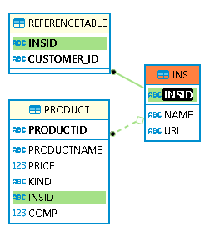
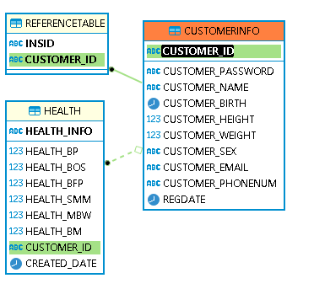
Normalization
Data Base
03
BCNF
INSID & CUSTOMER_ID는 후보키 집합에 속함
이상현상(Anomaly) 방지
CUSTOMERID | INSID
Test1 | AAAA
Test2 | BBBB
Notes:
[데이터베이스]이상 현상(Anomaly) 이란?
https://developer-talk.tistory.com/256
이상 현상으로 인해 실제 값과 데이터베이스에 저장된 값이 일치하지 않는 문제가 발생

Slide 22
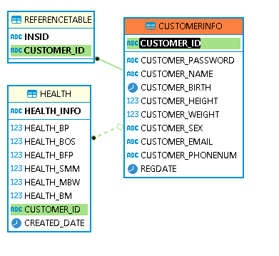
Table
Data Base
02
+ CASCADE
REFERENCEABLE – CUSTOMERINFO 설정
ALTER TABLE REFERENCETABLE
ADD CONSTRAINT FK_CUSTOMERINFO
FOREIGN KEY (CUSTOMER_ID)
REFERENCES CUSTOMERINFO(CUSTOMER_ID)
ON DELETE CASCADE;
HELATH - CUSTOMERINFO 설정
ALTER TABLE HEALTH
ADD CONSTRAINT FK_CUSTOMERINFO2
FOREIGN KEY (CUSTOMER_ID)
REFERENCES CUSTOMERINFO(CUSTOMER_ID)
ON DELETE CASCADE;
Notes:
나중에 회원탈퇴 시 CUSTOMER_ID 기준으로 개인/건강 정보 동시 삭제해야 되므로 개인보호를 지향합니다

Slide 23
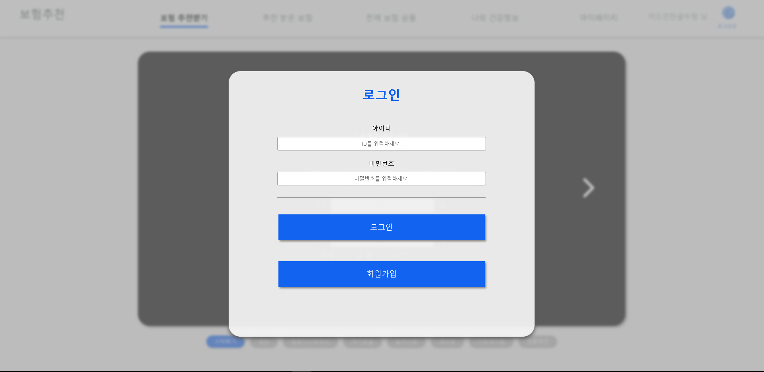
Implementation
Data Base
03
< 초기화면 >
고객이 처음 방문 시 회원가입
기존 고객이라면 ID, PW 기입 후 로그인
Notes:
ID : test1 / PW : test12

Slide 24
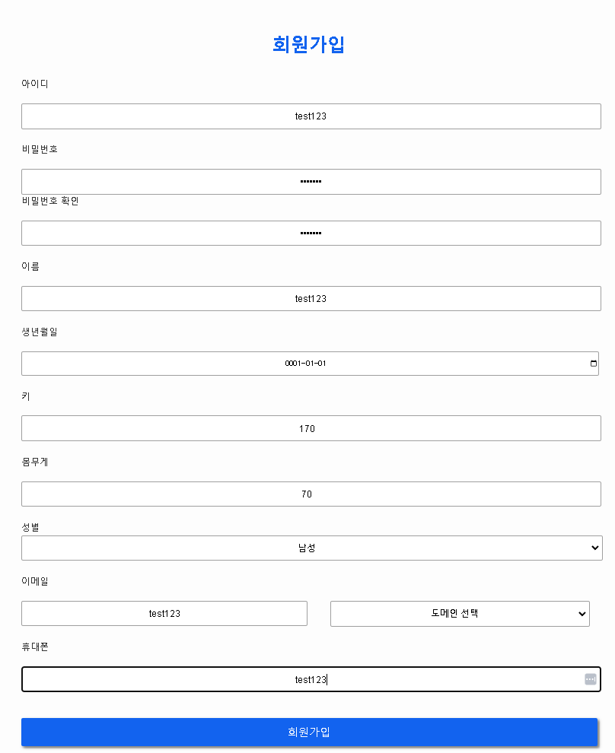
Implementation
Data Base
03
< 회원가입 >
회원가입 버튼 클릭 시 회원가입 창으로 넘어가게 된다.
Notes:
http://minheeblog.tistory.com/category/PPT

Slide 25
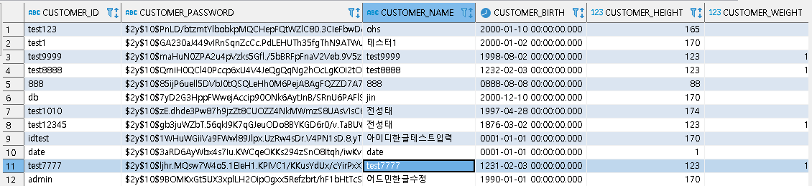
Implementation
Data Base
03
< 회원가입 >
CUSTOMINFO 테이블 확인 시 고객 정보가 입력된 것을 확인 가능
Notes:
http://minheeblog.tistory.com/category/PPT

Slide 26
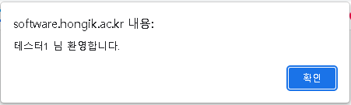
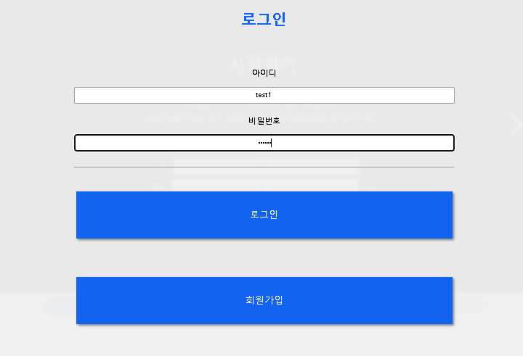
Implementation
Data Base
03
< 로그인 >
회원가입 방식과 마찬가지로, 로그인 시 pw 비교 후 로그인 진행
Notes:
http://minheeblog.tistory.com/category/PPT

Slide 27
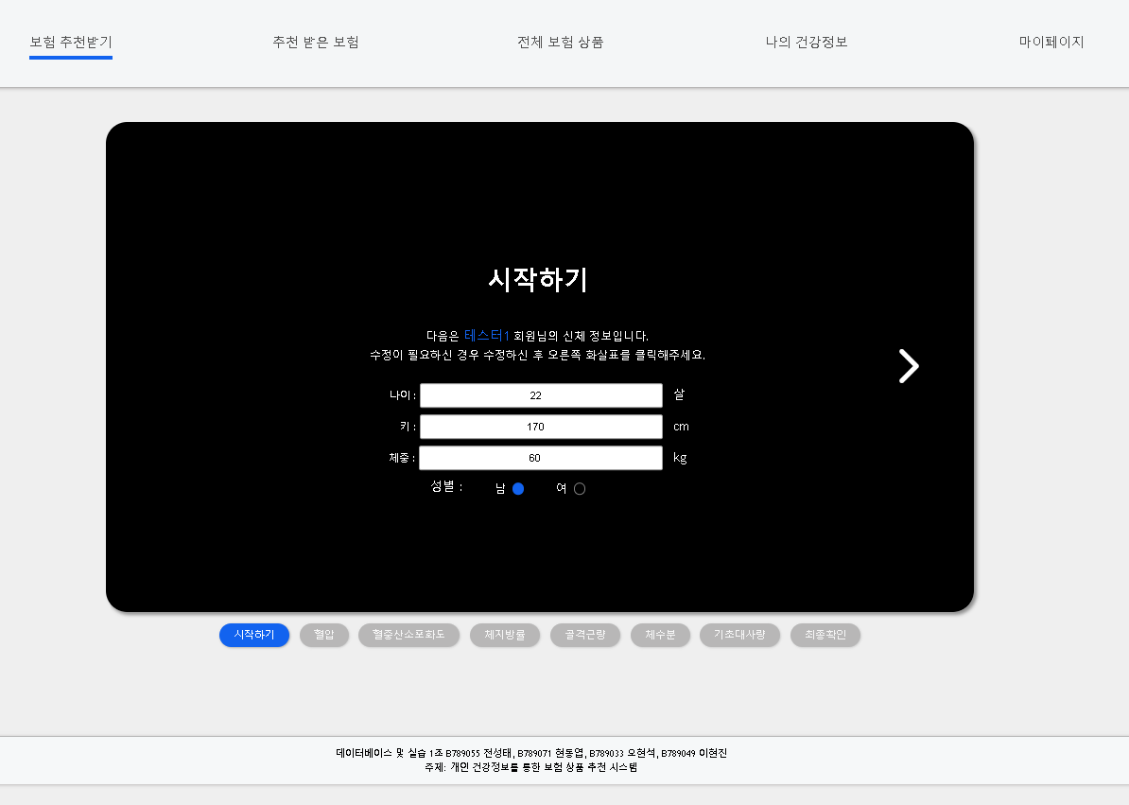
Implementation
Data Base
03
< 보험정보 추천 >
로그인 직후 보험 추천받기 란을 통해 건강정보 기입을 시작한다.
Notes:
http://minheeblog.tistory.com/category/PPT

Slide 28
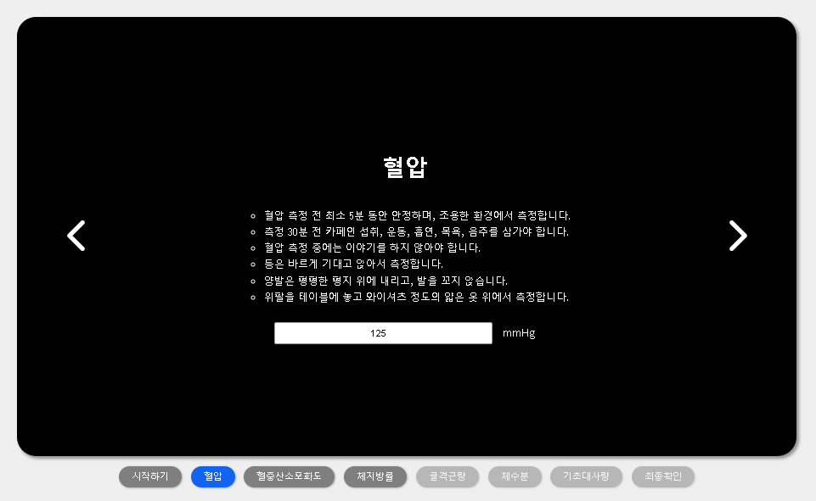
Implementation
Data Base
03
< 보험정보 추천 >
< 기입 순서 >
신체 정보
(나이, 키,체중, 성별)
2. 혈압
3. 혈중 산소 포화도
4. 체지방률
5. 골격근량
6.체수분량
7. 기초대사량
Notes:
스마트워치 헬스케어 꿀기능!
https://www.pntmall.com/story/magazine/view?mno=38

Slide 29
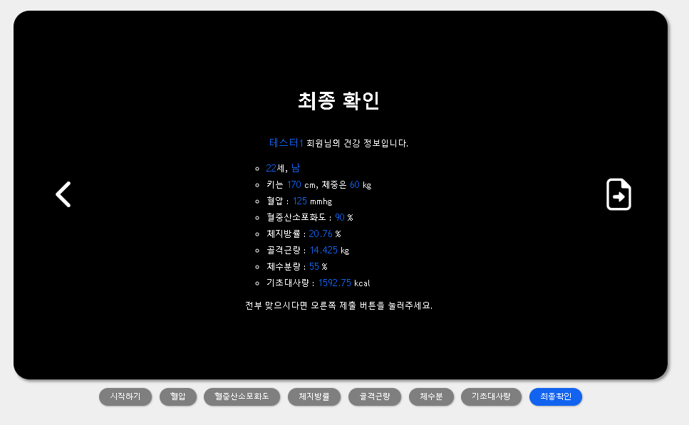
Implementation
Data Base
03
< 보험정보 추천 >
건강정보 기입이 끝나면 최종확인 화면을 보여주며 제출버튼을 클릭 시
HEALTH 테이블 확인 시 고객 건강 정보가 입력된 것을 확인 가능
Notes:
http://minheeblog.tistory.com/category/PPT

Slide 30
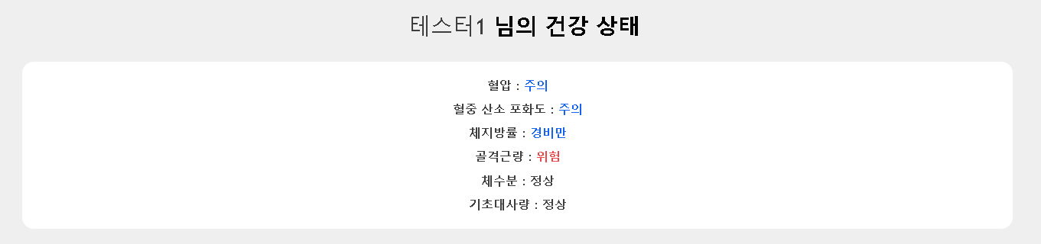
Implementation
Data Base
03
< 보험정보 추천 >
제출 후 추천 받은 보험 페이지로 이동 후 자신의 건강상태에 대한 판단 후,
건강 상태에 따른 보험을 추천해준다.
Notes:
http://minheeblog.tistory.com/category/PPT

Slide 31
Implementation
Data Base
03
< 보험정보 추천 기준 >
건강기준(공통) | 범위 | 판단 기준
혈압(BP) | 0 | NULL
 | 120 미만 | 정상
 | 120~140 | 주의
 | 140 초과 | 고혈압
건강기준(공통) | 범위 | 판단 기준
혈중산소포화도(BOS) | 0 | NULL
 | 95 이상 | 정상
 | 90~95 | 주의
 | 80~90 | 저산소증
 | 그 외 | 위독
Notes:
인바디 기준 참고

Slide 32
Implementation
Data Base
03
< 보험정보 추천 기준 >
건강기준(남성) | 나이 | 범위 | 판정 기준
체지방률 (BFP) | 30세 이상 | 17미만 | 여윔
 |  | 17~23 | 표준
 |  | 23~28 | 경비만
 |  | 28~38 | 중비만
 |  | 그 외 | 과비만
 | 30세 미만 | 14미만 | 여윔
 |  | 14~20 | 표준
 |  | 20~25 | 경비만
 |  | 25~35 | 중비만
 |  | 그 외 | 과비만
Notes:
http://minheeblog.tistory.com/category/PPT

Slide 33
Implementation
Data Base
03
< 보험정보 추천 기준 >
건강기준(남성) | 범위 | 판단 기준
골격근량(SMM) | 0 | NULL
 | 몸무게 * 0.4 이하 | 정상
 | 그 외 | 위험
건강기준(남성) | 범위 | 판단 기준
체수분(MBW) | 0 | NULL
 | 50미만 | 낮음
 | 50~70 | 정상
 | 70초과 | 높음
Notes:
http://minheeblog.tistory.com/category/PPT

Slide 34
Implementation
Data Base
03
< 보험정보 추천 기준 >
건강기준(남성) | 나이 | 범위 | 판정 기준
기초대사량 (BM) | 30세 미만 | 17미만 | 여윔
 |  | 17~23 | 표준
 |  | 23~28 | 경비만
 |  | 28~38 | 중비만
 | 30세 ~ 50세
 |  | 그 외 | 과비만
 | 30세 미만 | 14미만 | 여윔
 |  | 14~20 | 표준
 | 50세 초과
 |  | 20~25 | 경비만
 |  | 25~35 | 중비만
 |  | 그 외 | 과비만
Notes:
http://minheeblog.tistory.com/category/PPT

Slide 35
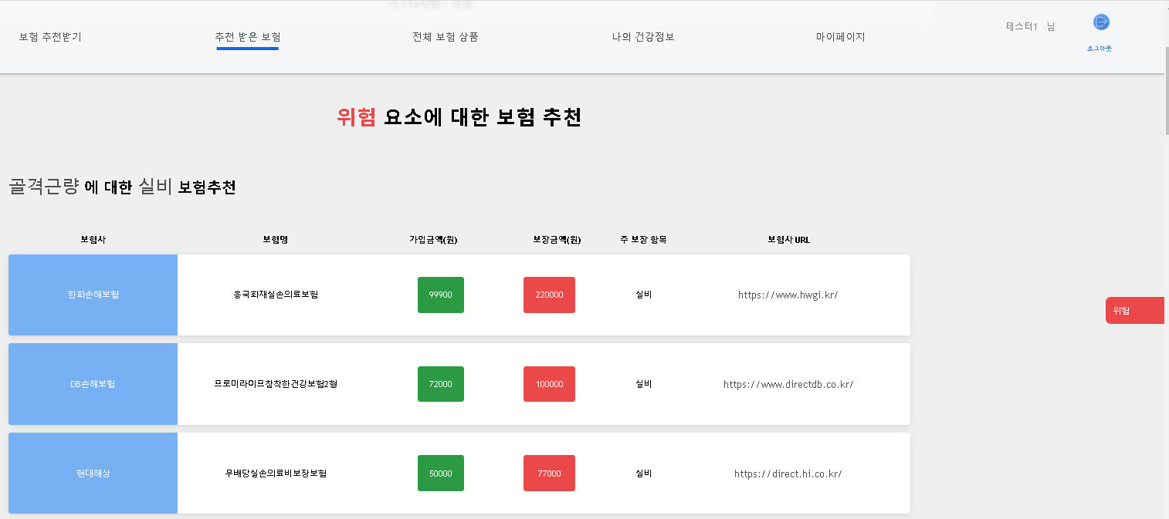
Implementation
Data Base
03
< 보험정보 추천 >
제출 후 추천 받은 보험 페이지로 이동 후 자신의 건강상태에 대한 판단 후,
건강 상태에 따른 보험을 추천해준다.
SELECT NAME,PRODUCTNAME,PRICE,COMP,KIND,URL
FROM PRODUCT,INS WHERE KIND = '$value' AND PRODUCT.INSID = INS.INSID ORDER BY COMP DESC
Notes:
http://minheeblog.tistory.com/category/PPT

Slide 36
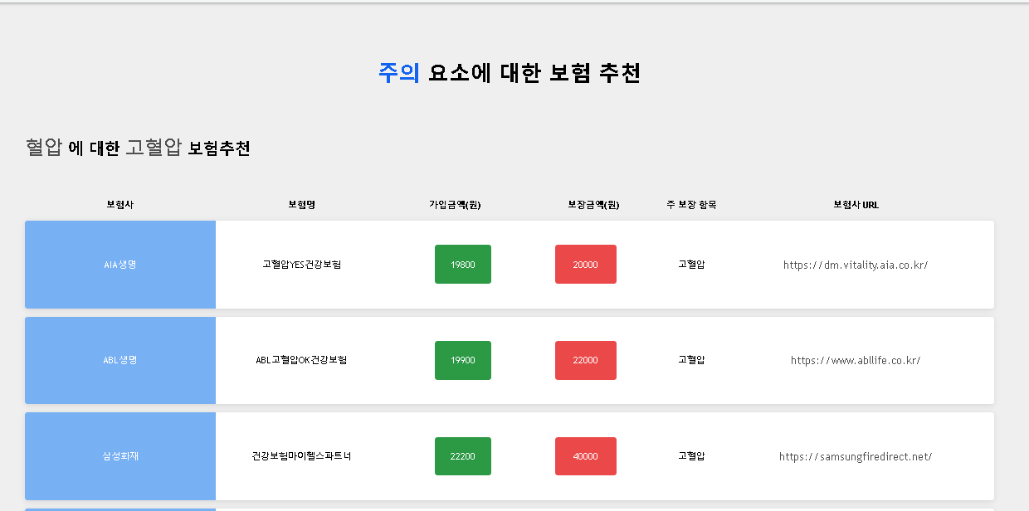
Implementation
Data Base
03
< 보험정보 추천 >
SELECT NAME,PRODUCTNAME,PRICE,COMP,KIND,URL FROM PRODUCT,INS WHERE KIND = '$value' AND PRODUCT.INSID = INS.INSID ORDER BY PRICE ASC
Notes:
http://minheeblog.tistory.com/category/PPT

Slide 37
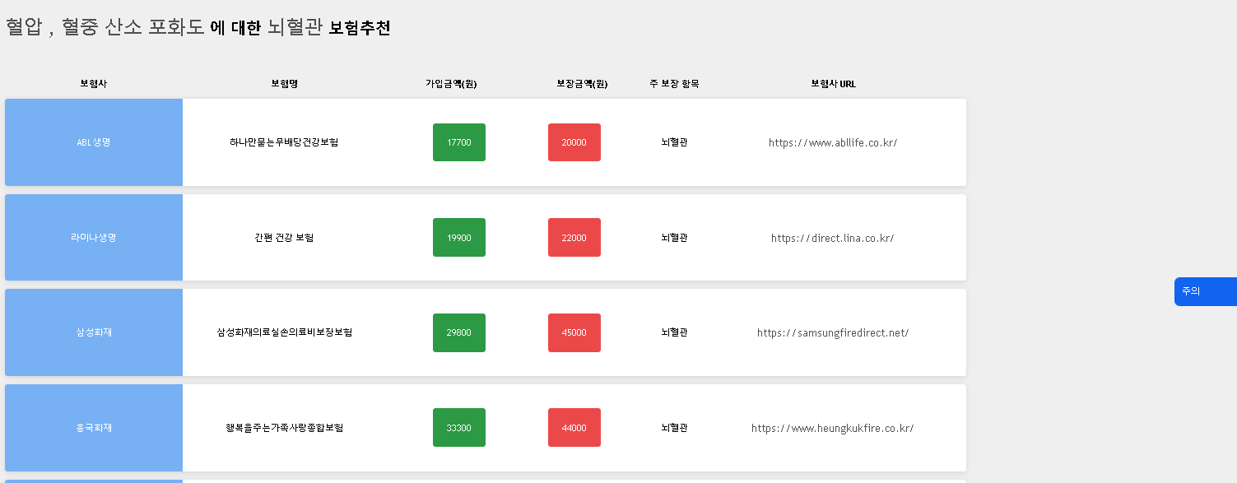
Implementation
Data Base
03
< 보험정보 추천 >
Notes:
http://minheeblog.tistory.com/category/PPT

Slide 38
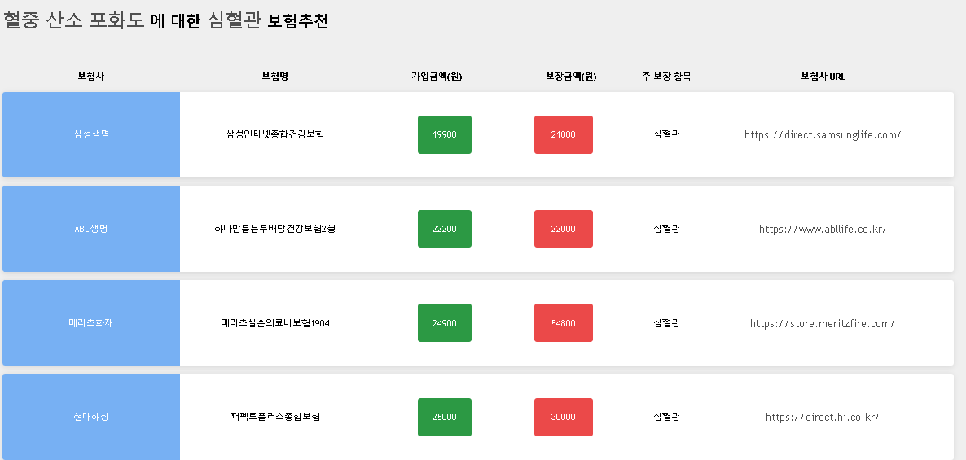
Implementation
Data Base
03
< 보험정보 추천 >
Notes:
http://minheeblog.tistory.com/category/PPT

Slide 39
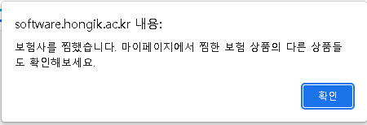
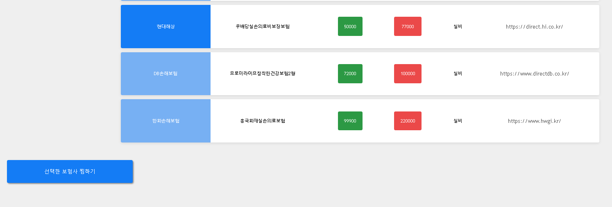
Implementation
Data Base
03
< 보험정보 추천 >
추천 받은 보험에서 자신이 가입하고 싶은 보험 상품을 선택.
마이페이지에서 찜한 보험 상품의 다른 상품들도 확인
INSERT INTO REFERENCETABLE VALUES
((SELECT INSID FROM INS WHERE NAME ='$value'),'$id')
Notes:
http://minheeblog.tistory.com/category/PPT

Slide 40
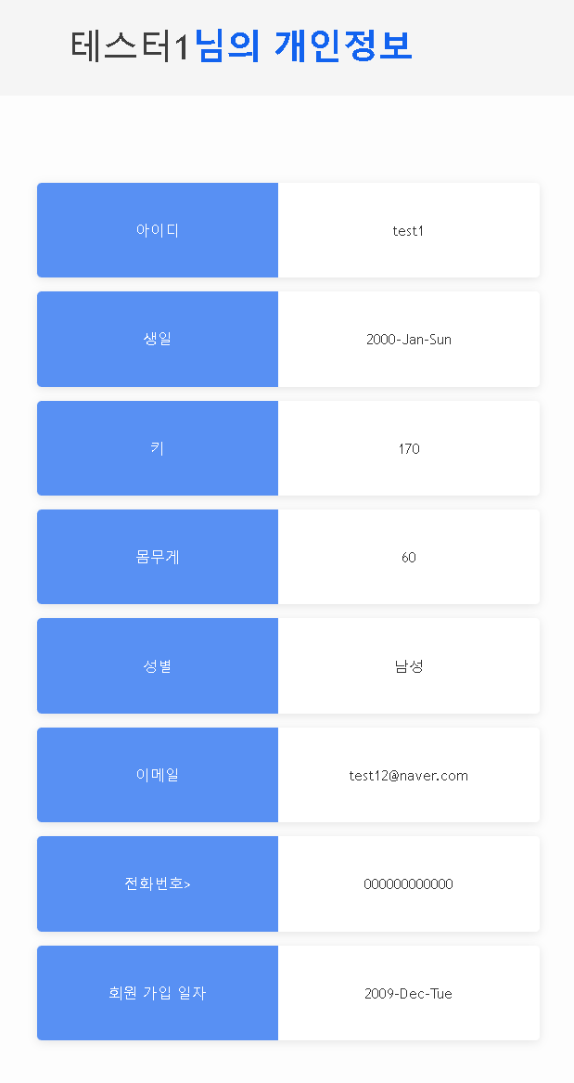
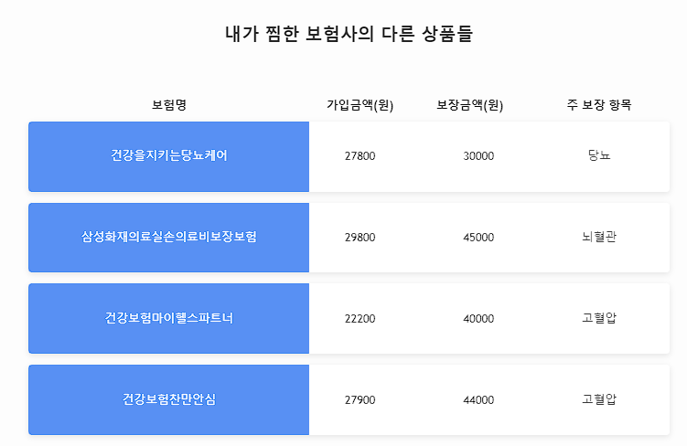
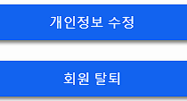
Implementation
Data Base
03
< 마이페이지 >
마이페이지 메뉴에서는
고객의 개인정보 조회, 수정, 탈퇴
그리고 찜한 보험사의 다른상품 추천 기능이 구현되어있다.
Notes:
http://minheeblog.tistory.com/category/PPT

Slide 41
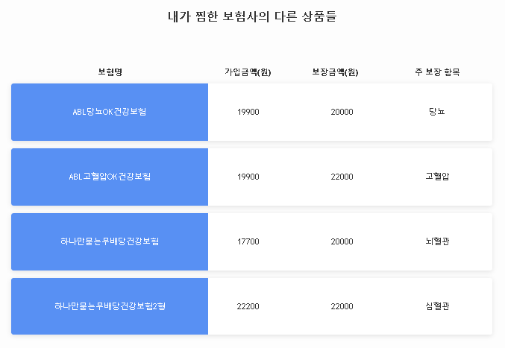
Implementation
Data Base
03
< 마이페이지 >
"SELECT PRODUCTNAME, KIND, PRICE, COMP from PRODUCT
where INSID = (SELECT INSID from INS where INSID = (SELECT INSID from REFERENCETABLE where CUSTOMER_ID = ‘$id'))";
Notes:
http://minheeblog.tistory.com/category/PPT

Slide 42
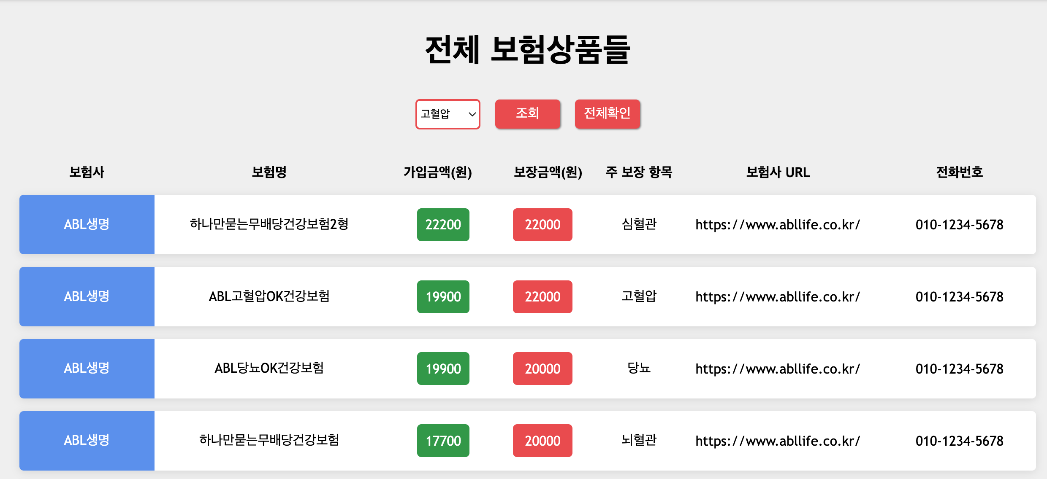
Implementation
Data Base
03
< 전체보험상품 >
주 보장 항목 기준으로 제공하는 보험사와 보험제품을 조회
SELECT INS.NAME, PRODUCT.PRODUCTNAME, PRODUCT.PRICE, PRODUCT.COMP, PRODUCT.KIND, INS.URL, INSNUMBER.TELNUMBER FROM INS JOIN PRODUCT ON INS.INSID = PRODUCT.INSID JOIN INSNUMBER ON INS.TEL = INSNUMBER.TEL
Notes:
http://minheeblog.tistory.com/category/PPT

Slide 43
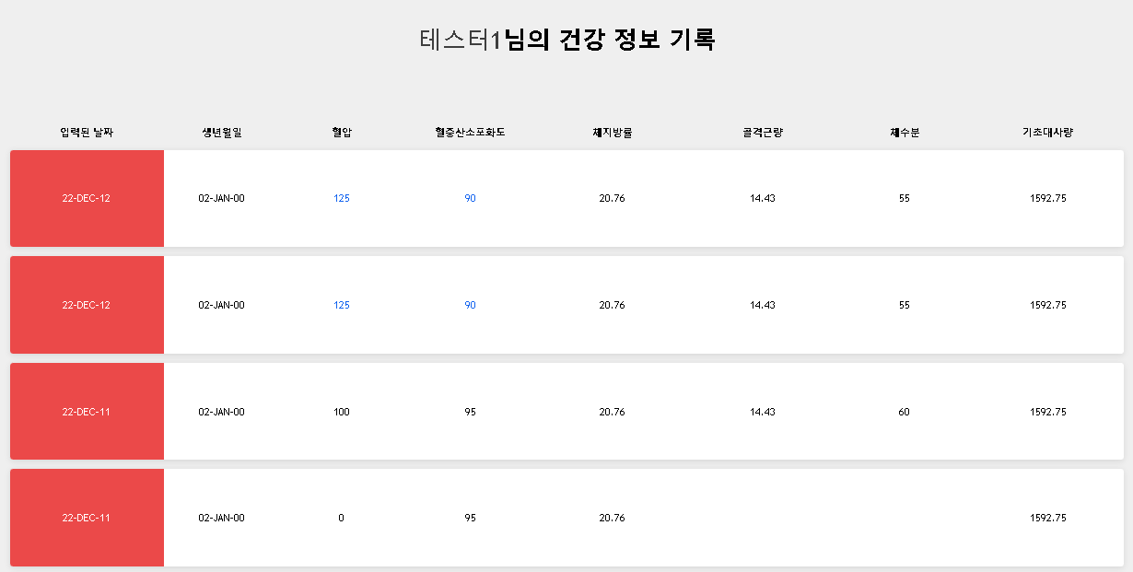
Implementation
Data Base
03
< 건강정보기록 >
보험 추천 전, 자신의 건강상태가 입력 된 결과를 기록을 사용
"SELECT CUSTOMERINFO.CUSTOMER_BIRTH, HEALTH.HEALTH_BP, HEALTH.HEALTH_BOS,HEALTH.HEALTH_BFP, HEALTH.HEALTH_SMM, HEALTH.HEALTH_MBW, HEALTH.HEALTH_BM
FROM CUSTOMERINFO JOIN HEALTH ON CUSTOMERINFO.CUSTOMER_ID = HEALTH.CUSTOMER_ID
WHERE CUSTOMERINFO.CUSTOMER_ID = '$id'
ORDER BY HEALTH.CREATED_DATE DESC";
Notes:
http://minheeblog.tistory.com/category/PPT

Slide 44
Data Base
THANK
YOU
Notes:
http://minheeblog.tistory.com/category/PPT

Slide 45
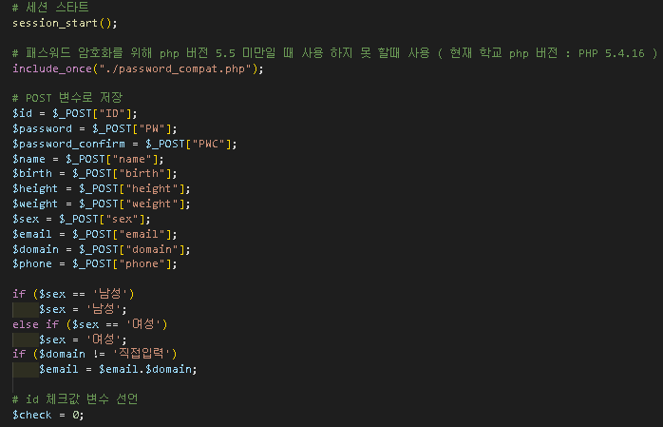
Implementation
Data Base
03
< 회원가입 >
HTML의 form을 이용하여 POST 형식으로 값을 전송 후 변수 저장
Notes:
http://minheeblog.tistory.com/category/PPT

Slide 46
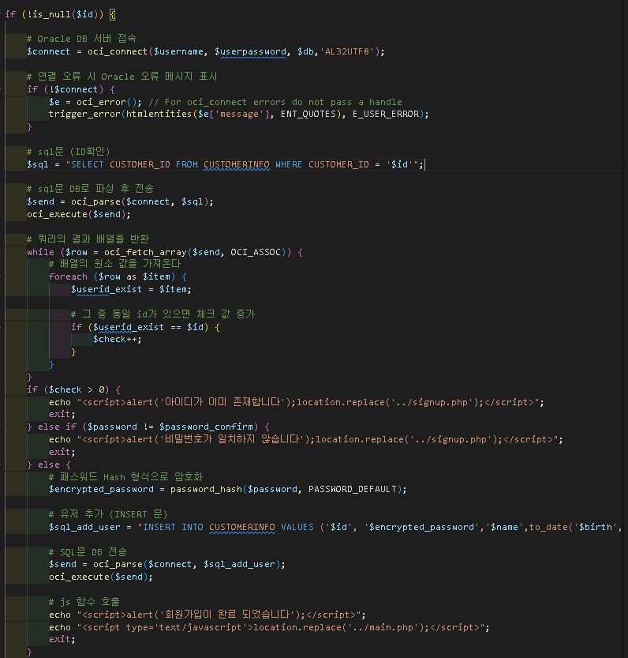
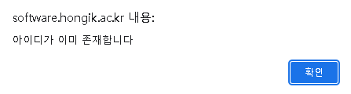
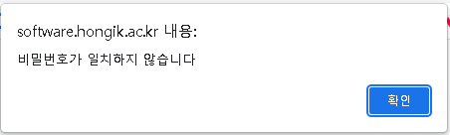
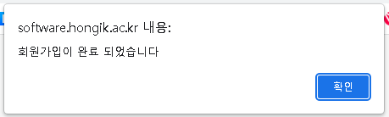
Implementation
Data Base
03
< 회원가입 >
CUSTOMERINFO Table에서 같은 ID를 가진 고객이 Check 변수를 통해 있나 검사 후,
두 비밀번호가 일치 시, DB에 회원 정보를 저장 후 회원 가입이 완료 되었다고 알림
Notes:
http://minheeblog.tistory.com/category/PPT

Slide 47
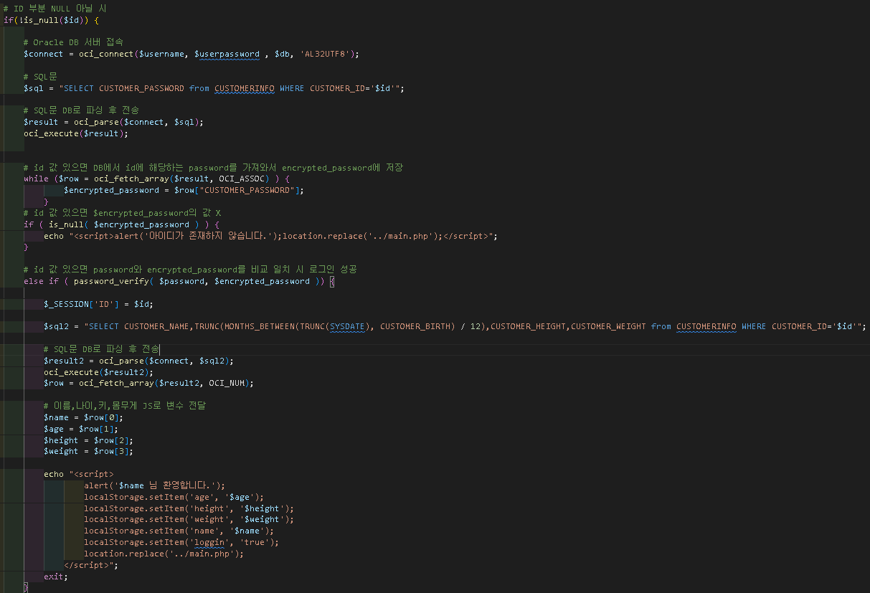
Implementation
Data Base
03
< 로그인 >
회원가입 방식과 마찬가지로, 로그인 시 id/pw 비교 후 로그인 진행
Notes:
http://minheeblog.tistory.com/category/PPT

Slide 48
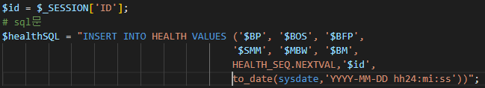

Implementation
Data Base
03
< 보험정보 추천 >
현재 로그인 한 고객의 ID 를 $id 변수를 추가적으로 사용하여
HEALTHINFO 테이블에 개인 건강 정보 데이터를 INSERT 문을 통해 추가한다.
이때, HEALTH_SEQ.NEXTVAL 을 통해 HEALTH_INFO(PK) 의 값을 1씩 증가시키며,
sysdate 를 통해 현재시간을 가져와 HEALTH 의 CREATED_DATE 에 INSERT 한다.
( 나의 건강 정보 기록용 으로 사용 )
Notes:
http://minheeblog.tistory.com/category/PPT

Slide 49
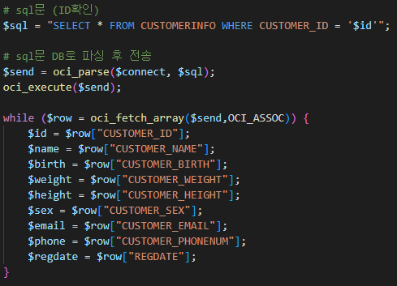
Implementation
Data Base
03
< 마이페이지 >
고객의 개인정보 부분의 구현은
현재 접속된 고객의 ID를
$id 변수에 저장하고
이것을 조건으로 하여
CUSTOMERINFO 테이블의
데이터를 불러와
출력하게 된다.
Notes:
http://minheeblog.tistory.com/category/PPT

Slide 50
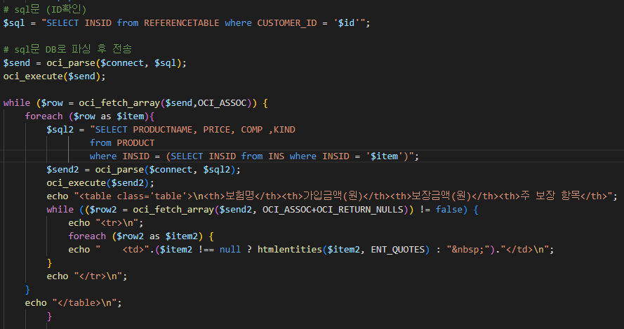
Implementation
Data Base
03
< 마이페이지 >
또한 ID 가 저장된 $id 변수를 통해 REFERENCETABLE 을 조회하고,
해당 테이블에 저장된 INSID : 보험사ID 를 통해
INS : 보험사 와 PRODUCT : 보험상품 의 테이블을 JOIN 해
$id 에 대한 PRODUCT 의 상품정보들을 가져와 추천화면을 구현하였다.
Notes:
http://minheeblog.tistory.com/category/PPT

Slide 51
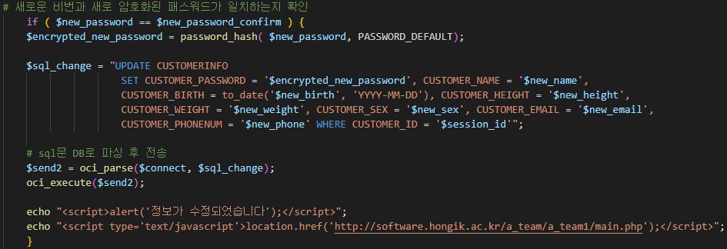
Implementation
Data Base
03
< 마이페이지 >
만약 비밀번호를 새로 입력했다면, Password_hash 를 통해 암호화 후
각 변수들을 CUSTOMERINFO : 고객정보 테이블에 업데이트 한다.
Notes:
http://minheeblog.tistory.com/category/PPT

Slide 52
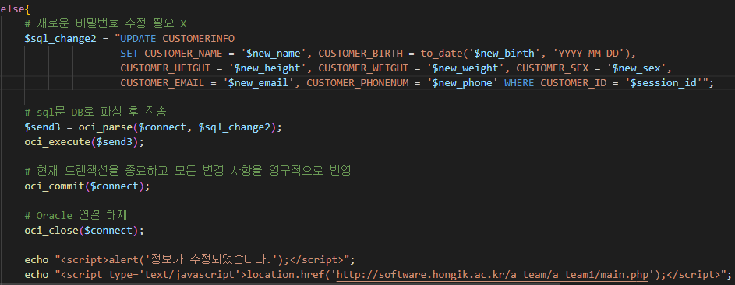
Implementation
Data Base
03
< 마이페이지 >
새 비밀번호가 입력되지 않았다면
비밀번호와 관련된 변경사항 없이 입력 변수들을 CUSTOMERINFO 에
업데이트 한다.
Notes:
http://minheeblog.tistory.com/category/PPT

Slide 53

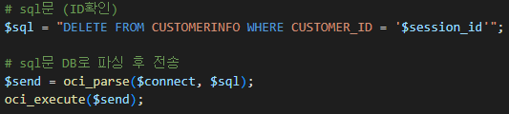
Implementation
Data Base
03
< 마이페이지 >
회원 탈퇴를 선택했을때, 확인을 위한 비밀번호를 입력받고
확인을 성공하면 DELETE 쿼리 문을 통해
$session_id : 현재 접속한 고객 ID 의 정보들을 CUSTOMERINFO 에서
삭제한다.
Notes:
http://minheeblog.tistory.com/category/PPT

Slide 54
Implementation
Data Base
03
<보험 추천 알고리즘>
-구현 설명-
Notes:
http://minheeblog.tistory.com/category/PPT

Slide 55
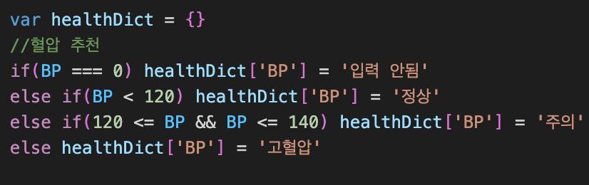
Implementation
Data Base
03
< recommend.js>
.
.
.
Main.php에서 입력 받은 건강 정보들을 가져온 후 앞서 설명한 기준들로 각 건강 항목 마다 ‘정상’,＇주의’, ‘위험’ 정도의 등급으로 분류 후
객체의 키에는 검사 항목을, 값에는 분류된 등급을 넣는다.
Ex) Key = 혈압, Value = 주의
Notes:
http://minheeblog.tistory.com/category/PPT

Slide 56
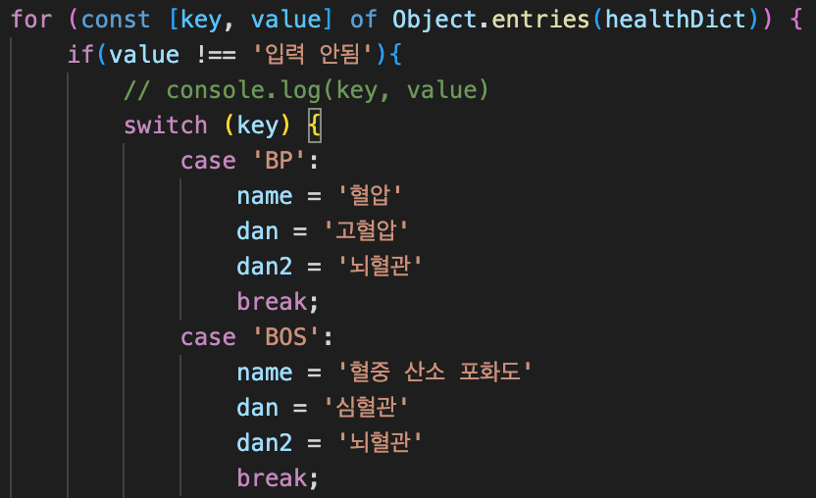
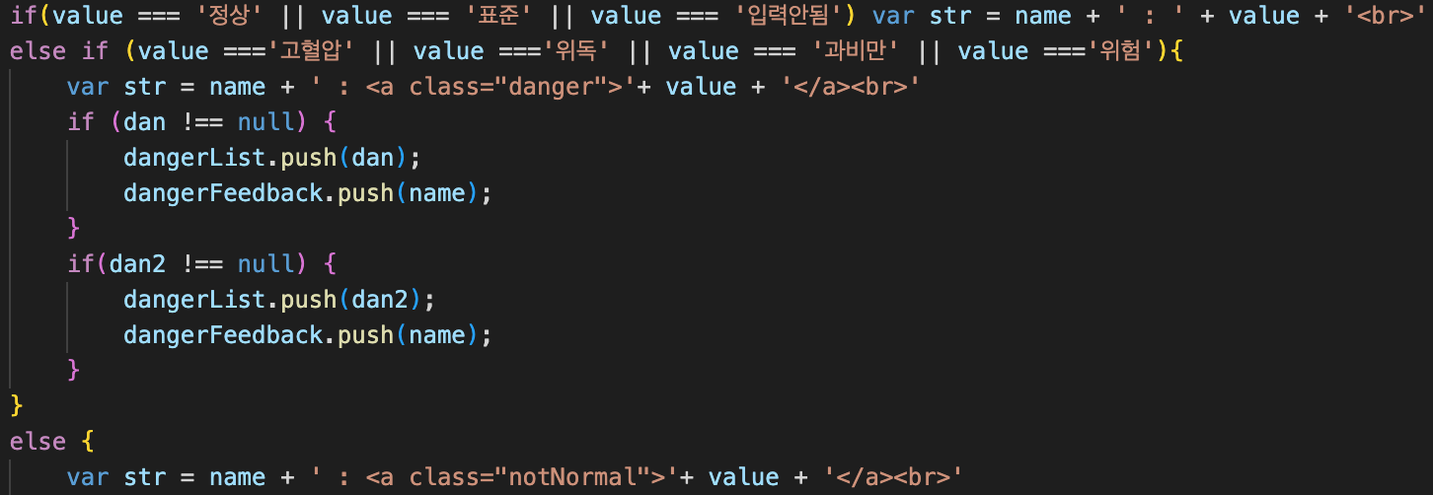
Implementation
Data Base
03
< recommend.js>
이후 각 항목별로 일어날 수 있는 질병들을 dan과 dan2변수라는 변수에 저장해 둔 다음
앞서 판정된 등급에서 ‘위험’등급을 받은 항목들에 대해 일어날 수 있는 모든 질병들을 dangerList 배열에 삽입하고, 마찬가지로 ‘주의’등급을 받은 항목들에 대해 일어날 수 있는 모든 질병들은 warningList 배열에 삽입한다. 각각의 항목들 각 또한 dangerFeedback과 warningFeedback 배열에 삽입 한 이후 그 배열들을 result.php로 넘긴다.
Notes:
http://minheeblog.tistory.com/category/PPT

Slide 57
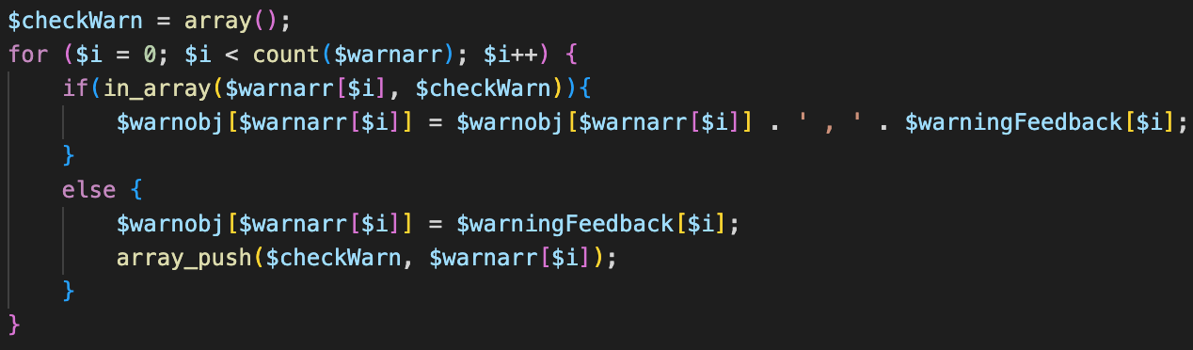
Implementation
Data Base
03
< result.php>
Result.php에서는 각각 배열들을 받아 사용자가 각 위험과 주의 등급을 받은 항목들에 대해 일어날 수 있는 질병들을 합쳐준다.
예를들어 - 혈압 : 고혈압, 뇌혈관 / 체수분 : 고혈압, 심혈관 일 때 겹치는 고혈압 부분에 대해
반복해서 같은 테이블을 추천해주기 보다는
‘혈압, 체수분’ 에 대한 ‘고혈압’ 보험 추천 이렇게 합쳐준다.
Notes:
http://minheeblog.tistory.com/category/PPT

Slide 58
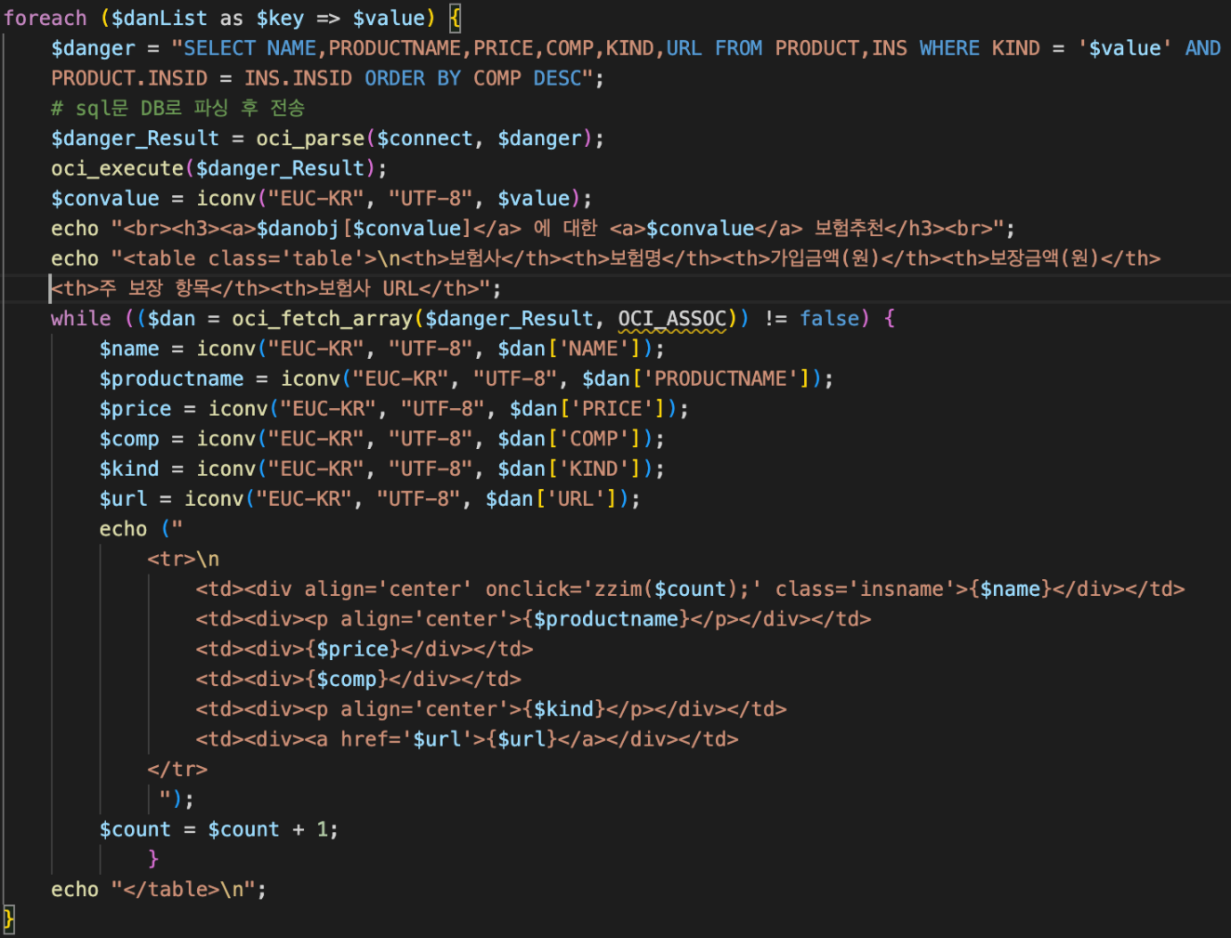
Implementation
Data Base
03
< result.php>
이후 리스트에서 반복문으로 각 일어날 수 있는 질병 즉 DB에서는 KIND들에 대해 질의를 하면서 보험을 추천해준다.
Notes:
http://minheeblog.tistory.com/category/PPT

